Slide 2
Control de salidas no conformes:
El numeral 8.7 de la ISO 9001:2015

Slide 3
ENTRADAS
SALIDAS
Seguimiento inoportuno indicadores
Resultado Inoportuno
Caída del sistema de información
Muestra Hemolizada
Análisis contexto errado
Es un producto, servicio o salida de un proceso que NO CUMPLE con los requerimientos o características definidos.
Exámenes que no transmiten
Ingreso errado de pruebas

Slide 4
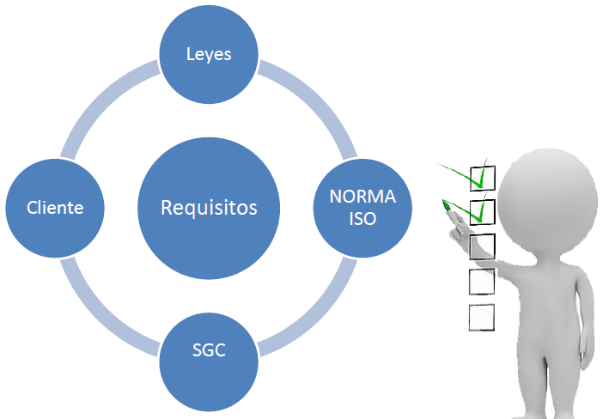
No Conformidad como "el incumplimiento de un requisito". "Un error o fallo dentro del Sistema de Gestión, que supone no cumplir alguno de los compromisos a los que la organización está subscrita CLIO

Slide 5
Recuerda que lo que no se mide, no se controla.
Al detectarlas y tratadas SNC, disminuimos su recurrencia.
Identificar la salida no conforme
Tratamiento
Medir y controlar

Slide 6
Tratamiento Salida No conforme
Corrección: Toda acción encaminada a eliminar el defecto o la causa de la no conformidad.
Separación, contención, devolución o suspensión de provisión de productos y servicios: Esta forma suele estar enfocada en producto o servicio que va de cara al cliente
Información al cliente: Se informa al cliente la salida no conforme y con base en sus indicaciones se da el tratamiento.
Obtención de autorización para su aceptación bajo concesión: beneficio al cliente a cambio de que acepte la SNC

Slide 7
Salidas no conformes y su
documentación
Recuerda que este tema debe estar documentado.
Si identificaste una SNC, debes mostrar evidencia que permita determinar cuál es y las acciones que tomaste.
Notificar en Condor Suite

Slide 8
